Slide 1
5. Diagramas de clases
Curso 2022-2023
Entornos de desarrollo
Desarrollo de Aplicaciones Web

Slide 2
5. Diagramas de clases
Diagramas de clases
Las clases y objetos suelen representarse en diagramas mediante la notación UML, que, como ya vimos, es un conjunto de herramientas que van a permitir modelar, documentar y, posteriormente, construir un sistema o aplicación orientada a objetos.
Un diagrama de clases permite representar:
Las clases en un sistema implementado con OOP
Los métodos y atributos
Las conexiones entre las clases, como interactúan o la herencia entre ellas.
Lo que no representaremos es:
Detalles lógicos de la interacción entre las clases
Detalles algorítmicos, de cómo los métodos están implementados
Los diagramas de clases se usan junto a los de comportamiento en las fases de análisis y diseño del proyecto software, durante la transición entre lo que hace el sistema (análisis) y cómo lo hará (diseño) ->
¿Qué clases necesitamos para implementar los requisitos funcionales?
¿Qué métodos y atributos tendrán?
¿Cómo se relacionan las clases?

Slide 3
5. Diagramas de clases
¿Por qué?
Lo suficientemente versátiles como para usados a lo largo del proceso de software (tanto en cascada como usando metodología ágil), con más o menos detalle
Permiten obtener un primer acercamiento de las entidades importantes del sistema
¿Tenemos muchas/pocas clases?
¿Hay alguna relación que vaya a causar muchos problemas a la hora de implementar?
Nos permite ver las diferentes relaciones entre una clase y el resto.
Nos permite mantener un histórico de los cambios hechos en nuestro proyecto

Slide 4
5. Diagramas de clases
Diagramas de clases
En un diagrama de clases podemos encontrar los siguientes elementos:
Clases: son abstracciones del dominio del sistema que representan elementos del mismo mediante una serie de características, que llamaremos atributos, y su comportamiento, que serán métodos. Los atributos y métodos tendrán una visibilidad que determinará quién puede acceder al atributo o método. Por ejemplo una clase puede representar a un Pokémon, sus atributos serán la vida, el nivel y la velocidad, y tendrá un método que le permite subir de nivel siempre que sea menor de 100.
Relaciones: en el diagrama representan relaciones reales entre los elementos del sistema a los que hacen referencia las clases. Pueden ser de asociación, agregación y herencia. Por ejemplo si tengo una clase persona, puedo establecer una relación conduce entre persona y coche.
Notas: Se representan como un cuadro donde podemos escribir comentarios que nos ayuden a entender algún concepto que queramos representar.
Elementos de agrupación: Se utilizan cuando hay que modelar un sistema grande, entonces las clases y sus relaciones se agrupan en paquetes, que a su vez se relacionan entre sí

Slide 5
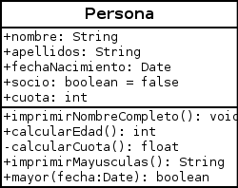
5. Diagramas de clases
Clases
Las clases se representan de la siguiente forma:
En el primer recuadro: el nombre de la Clase.
En el segundo recuadro: los atributos de la Clase.
Nombre del atributo y su tipo de datos
Sintaxis -> visibilidad : tipo [multiplicidad] = valor_defecto
Ejemplo: + ataque: double = 0.45
En el tercer recuadro: los métodos de la Clase (no incluye los métodos getter y setter)
Nombre del método, el tipo de dato que genera y sus parámetros y tipos de datos.
Sintaxis -> visibilidad nombre (parametros) : tipo_devuelve
Lo normal es eliminar el tipo de datos que se devuelve si es una función void o el constructor
Ejemplo: - aumentarAtaque(double aumento)

Slide 6
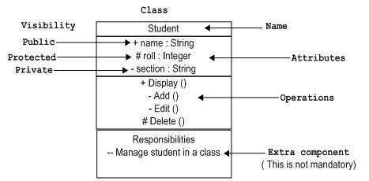
5. Diagramas de clases
Clases

Slide 7
5. Diagramas de clases
Clases: Visibilidad
La visibilidad de un atributo o método se puede definir como:
Público: Se pueden acceder desde cualquier clase y cualquier parte del programa. (Lo encontramos representado con el carácter ‘+’).
Privado: Sólo se pueden acceder desde operaciones de la clase.(Representado con el carácter ‘-’)
Protegido: Sólo se pueden acceder desde operaciones de la clase o de clases derivadas en cualquier nivel. .(Representado con el carácter ‘#’)
Paquete: Se puede acceder desde las operaciones de las clases que pertenecen al mismo paquete que la clase que estamos definiendo. Se usa cuando el lenguaje de implementación es Java. (Representado con el carácter ‘ ‘).
Para representar los tipos usaremos la sintaxis vista en el módulo de Programación en C#.

Slide 8
5. Diagramas de clases
Relaciones
Una relación es una conexión entre dos clases que incluimos en el diagrama cuando aparece algún tipo de relación entre ellas en el dominio del problema. Se representan como una línea continua.
Los mensajes "navegan" por las relaciones entre clases, es decir, los mensajes (llamadas a métodos de una clase) se envían entre objetos de clases relacionadas, normalmente en ambas direcciones, aunque a veces la definición del problema hace necesario que se navegue en una sola dirección, entonces la línea finaliza en punta de flecha.
Las relaciones se caracterizan por su cardinalidad (1,*,0..1, 0..*, 1..*, n) que representa cuantos objetos de una clase se van a relacionar con objetos de otra clase, es decir cuántos objetos se pueden involucrar en la relación. En las relaciones, hay dos cardinalidades, una para cada extremo de la relación.

Slide 9
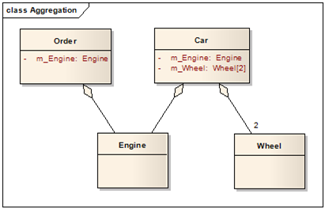
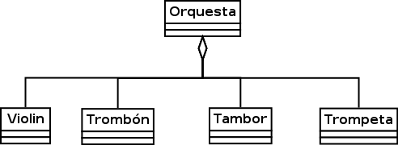
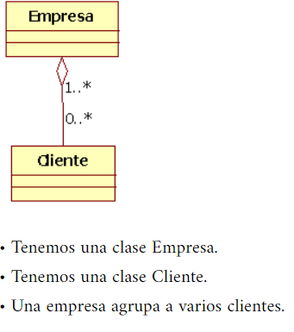
5. Diagramas de clases
Agregación
La agregación es una relación en la que varios elementos se combinan para formar un todo, es un tipo de asociación que indica que una clase es parte de otra clase.
Ejemplo: Una orquesta tiene instrumentos, un coche tiene un motor, etc…
La destrucción del compuesto no conlleva la destrucción de los componentes.
Se puede leer como tiene un/agrupa
La agregación se representa en UML mediante un diamante de color blanco colocado en el extremo en el que está la clase que representa el “todo”.

Slide 10
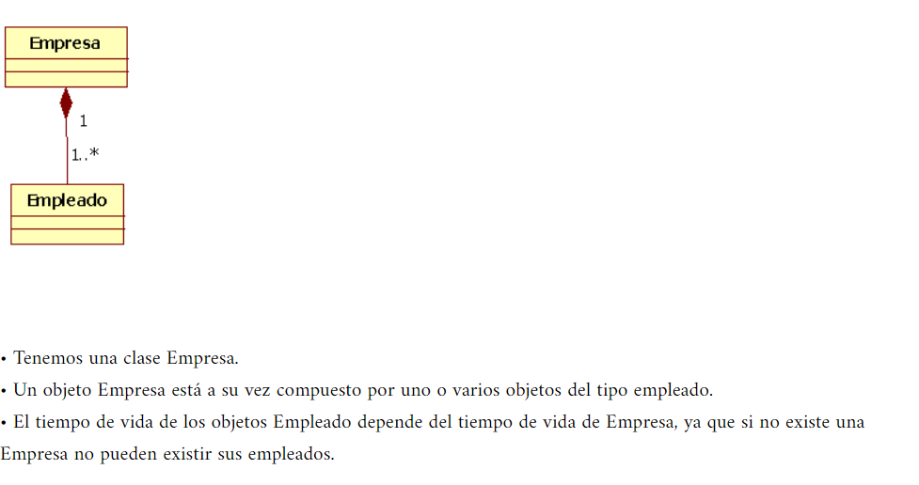
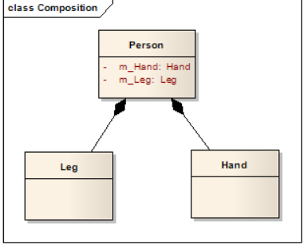

5. Diagramas de clases
Composición
La composición es una agregación fuerte en la que una instancia ‘parte’ está relacionada, como
máximo, con una instancia ‘todo’ en un momento dado, de forma que cuando un objeto ‘todo’ es eliminado, también son eliminados sus objetos ‘parte’.
Se puede leer como es parte de/está formado/pertenece a.
Por ejemplo: un rectángulo está formado por cuatro vértices, un nif es parte de una persona…

Slide 11
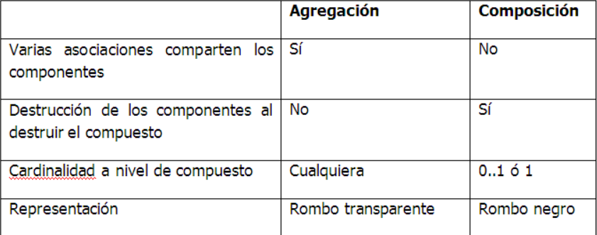
5. Diagramas de clases
Agregación vs Composición
https://www.seas.es/blog/informatica/agregacion-vs-composicion-en-diagramas-de-clases-uml/

Slide 12
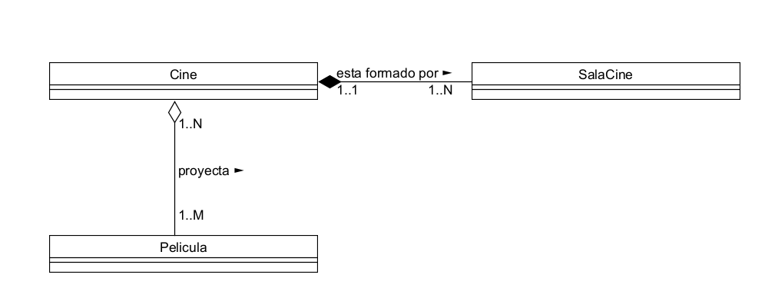
5. Diagramas de clases
Composición
¿Qué pasará con los objetos de las clases SalaCine y Pelicula, en el momento que un objeto Cine se destruya?

Slide 13
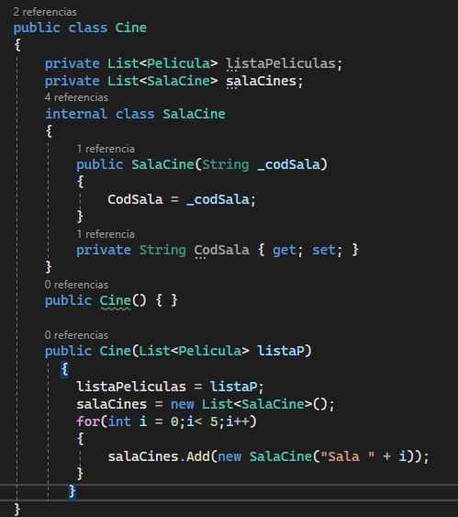
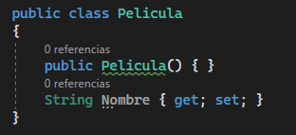
5. Diagramas de clases
Composición
Veamos la implementación (una posible) de este diagrama de clases en C#

Slide 14
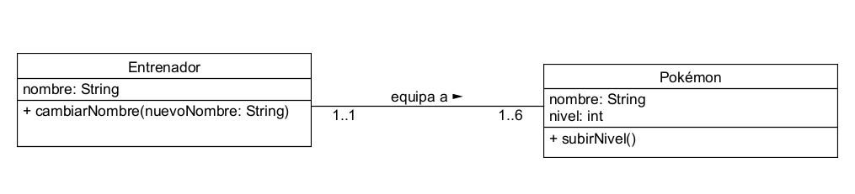
5. Diagramas de clases
Asociación
La asociación representa una correspondencia entre clases, relaciones de uso.
En este ejemplo se puede observar cómo un objeto de la clase Entrenador puede usar, estar relacionado con, corresponder a, acceder a… 1 o 6 objetos de la clase Pokémon.
Es el tipo de relación más débil y puede implementarse como cualquiera de las do (agregación/composición).
También puede representar que una clase accede a objetos de otra clase, opera con ellos, los devuelve… y que no haya ningún semblante de relación fuerte (contener, pertenecer a…)

Slide 15
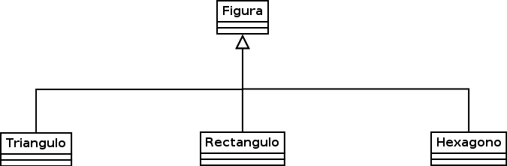
5. Diagramas de clases
Herencia
La herencia es utilizada cuando varios elementos tienen aspectos o características en común, como atributos y métodos, creando una clase hija a partir de una clase padre. Se tiene una clase principal y una serie de subclases que heredan tanto sus métodos como sus atributos

Slide 16
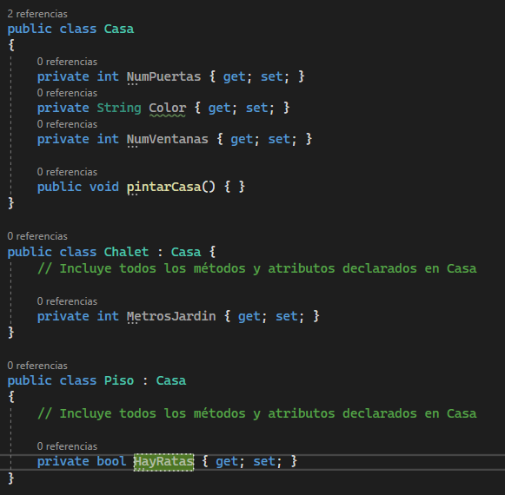
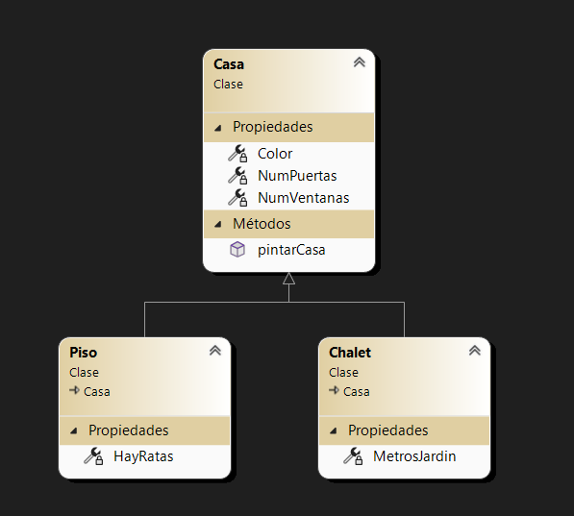
5. Diagramas de clases
Herencia

Slide 17

5. Diagramas de clases
Clases abstractas
Una clase abstracta son clases que no se permiten instanciar pero contienen atributos y cabeceras de métodos que deberán ser implementados por aquellas clases que hereden una clase abstracta. Pueden incluir métodos abstractos y no abstractos, y una implementación parcial, en contraposición a las interfaces, las cuales son 100% abstractas.
Ofrece una estructura básica para poder guiar el diseño de nuestro programa.

Slide 18
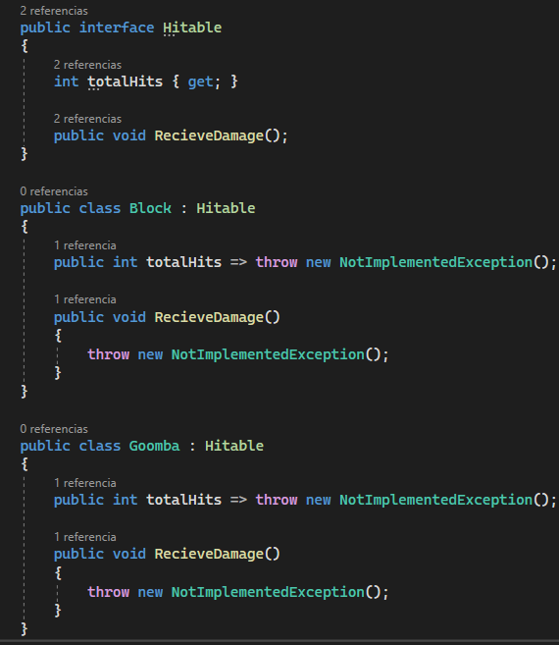
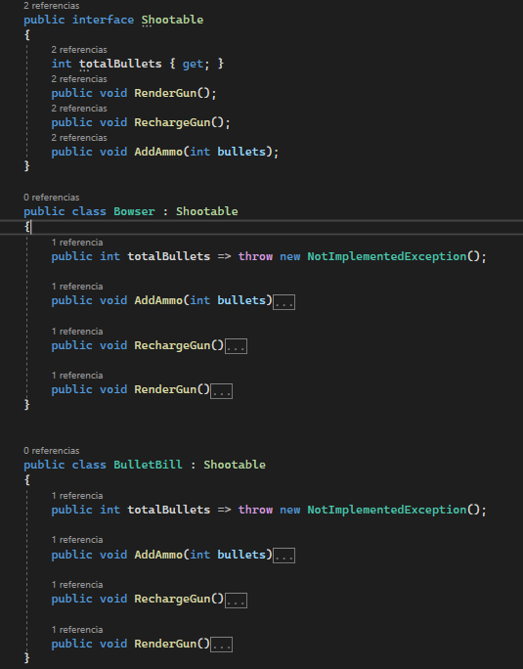
5. Diagramas de clases
Clases abstractas

Slide 19
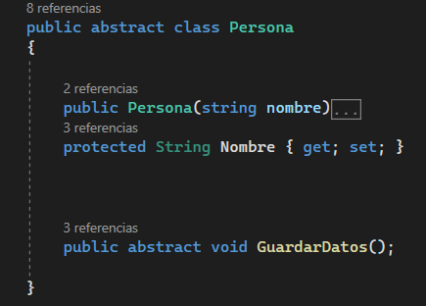
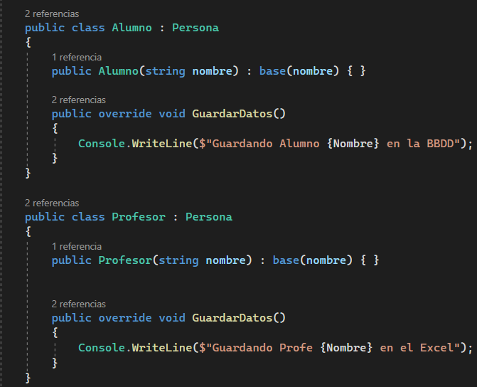
5. Diagramas de clases
Herencia
El uso de la herencia en OOP es un tema que causa cierta animosidad (ver vídeo) pero los beneficios son claros:
Reducción de código duplicado
Facilita el mantenimiento de códigos extensos
Permite estructurar el problema de una forma que se asemeja al pensamiento lógico natural.
Sobre todo, es una estrategia para poder alcanzar un tipo de polimorfismo de inclusión, en el que el programa es capaz de saber de qué clase de un objeto en tiempo de ejecución. Veamos un ejemplo

Slide 20
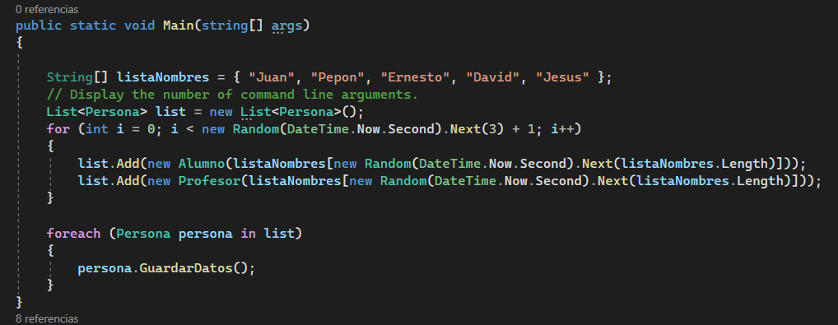
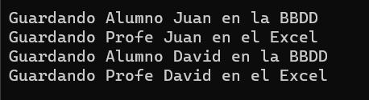
5. Diagramas de clases
Herencia
En el código podemos trabajar directamente como si estuviéramos accediendo a métodos de la superclase, aunque los objetos reales sean de una subclase. Como, mediante la herencia y la sobrecarga, todas las subclases comparten métodos, será el propio programa en tiempo de ejecución que buscará qué método de qué clase habrá que lanzar

Slide 21
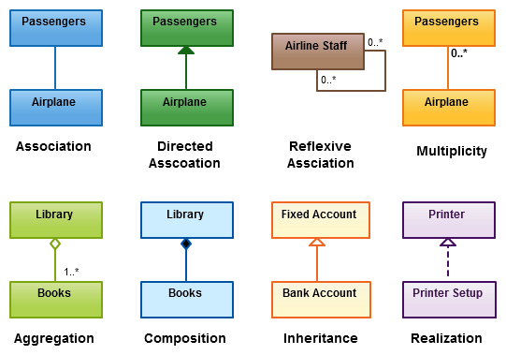
5. Diagramas de clases
Resumen notación

Slide 22
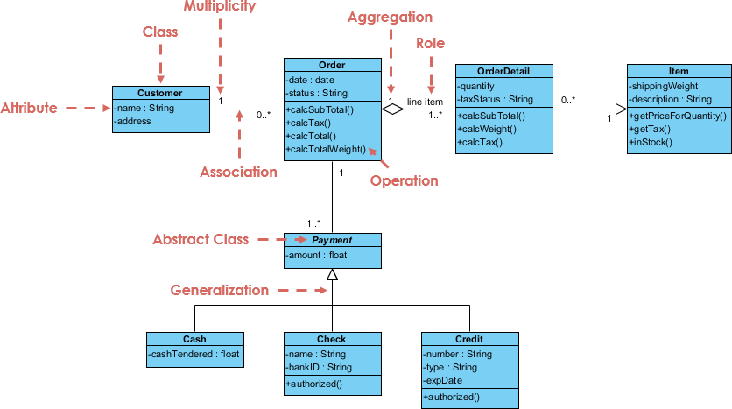
5. Diagramas de clases
Resumen notación

Slide 23
5. Diagramas de clases
Pasar de enunciado a diagrama
Muchas veces para crear un diagrama de clases primero tendremos que entender y transformar una descripción con lenguaje natural, sintetizarla e identificar las clases, métodos, atributos y relaciones. Es un ejercicio parecido cuando pasamos de una especificación a un diagrama Entidad-Relación en el ámbito de las BBDD.
Buscamos sustantivos que puedan corresponder con las siguientes categorías:
Entidades externas(por ejemplo: dispositivos, personas) que producen o consumen información a usar por un sistema computacional.
Cosas que son parte del dominio de información del problema.
Ocurrencias o sucesos que ocurren dentro del contexto de una operación del sistema.
Papeles o roles (por ejemplo: director, ingeniero, vendedor) desempeñados por personas que interactúan con el sistema.
Unidades organizacionales que son relevantes en una aplicación.
Lugares que establecen el contexto del problema y la función general del sistema.
Estructuras (por ejemplo: sensores, vehículos de cuatro ruedas o computadoras) que definen una clase de objetos o, en casos extremos, clases relacionadas de objetos

Slide 24
5. Diagramas de clases
Pasar de enunciado a diagrama
¿Qué sustantivos hay? ¿Qué puede ser cada cosa? ¿Una clase, un atributo..?
¿Qué atributos u métodos pertenecen a cada clase?
¿Cómo se relacionan las clases? ¿Agregación, composición, asociación…?
¿Hay herencia? ¿Qué clases?

Slide 25
5. Diagramas de clases
Pasar de enunciado a diagrama
Se desea diseñar un diagrama de clases sobre la información de las reservas de una empresa dedicada al alquiler de automóviles, teniendo en cuenta que:
Un determinado cliente puede tener en un momento dado hechas varias reservas.
De cada cliente se desean almacenar su DNI, nombre, dirección y teléfono. Además dos clientes se diferencian por un código único.
Cada cliente puede ser avalado por otro cliente de la empresa.
Una reserva la realiza un único cliente pero puede involucrar varios coches.
Es importante registrar la fecha de inicio y final de la reserva, el precio del alquiler de cada uno de los coches, los litros de gasolina en el depósito en el momento de realizar la reserva, el precio total de la reserva y un indicador de si el coche o los coches han sido entregados.
Todo coche tiene siempre asignado un determinado garaje que no puede cambiar. De cada coche se requiere la matricula, el modelo el color y la marca.
Cada reserva se realiza en una determinada agencia.

Slide 26
5. Diagramas de clases
Pasar de enunciado a diagrama
Una aplicación necesita almacenar información sobre empresas, sus empleados y sus clientes. Ambos (empleados y sus clientes) se caracterizan por su nombre y edad. Los empleados tienen un sueldo bruto, los empleados que son directivos tiene una categoría, así como un conjunto de empleados subordinados. De los clientes, además se necesita conocer su teléfono de contacto. La aplicación necesita mostrar los datos de empleados y clientes

Slide 27
5. Diagramas de clases
Pasar de enunciado a diagrama
Una agencia inmobiliaria pone a la venta una serie de fincas de diferentes tipos. Las fincas que se venden se eliminan de la lista y se pueden agregar otras nuevas. El número máximo de fincas la que agencia puede manejar en un momento dado es 100.
Todas las fincas muestran el área de la propiedad en m2 , número de habitaciones, nombre del barrio y precio.
La descripción de cada uno de los tipos de fincas incluye:
Chaletito: tiene piscina o no, y número de calles adyacentes
Pisito: Indica el piso y si tiene parking o no.
Pisito con muebles: Lo mismo, que el piso, pero además, la calidad de los muebles en una escala de 1 (mejor) a 5
El diseño debe proporcionar:
Un constructor para cada clase para inicializar todos sus atributos
Un método de visualización que imprime el tipo de la clase además de sus atributos
Modificadores de acceso adecuados para todos los miembros de la clase

Slide 28
5. Diagramas de clases
Pasar de enunciado a diagrama
Desarrolla un sistema para una banca, en el que queremos almacenar la información del cliente y de sus cuentas. Las cuentas permetirán meter dinero, sacar dinero y ver el dinero total en la cuenta.
Hay dos tipos de cuenta, la cuenta de ahorro y la cuenta normal. Ambas almacenan la misma información, pero se saca el dinero de formas distintas.
De cada cuenta hay que almacenar el código identificativo, y del cliente su DNI.

Slide 29
5. Diagramas de clases
Pasar de enunciado a diagrama
Un estudio de arquitectura desea crear una base de datos para gestionar sus proyectos. Nos dan las siguientes especificaciones:
Cada proyecto tiene un código y un nombre. Un proyecto tiene uno y solo un jefe de proyecto y un jefe de proyecto sólo puede estar involucrado en un proyecto o en ninguno.
De cada jefe de proyecto se desean recoger sus datos personales (código, nombre, dirección y teléfono). Un jefe de proyecto se identifica por un código. No hay dos nombres de jefe de proyecto con el mismo nombre.
Un proyecto se compone de una serie de planos, pero éstos se quieren guardar de modo independiente al proyecto. Es decir, si en un momento dado se dejara de trabajar en un proyecto, se desea mantener la información de los planos asociados.
De los planos se desea guardar su número de identificación, la fecha de entrega, los arquitectos que trabajan en él y un dibujo del plano general con información acerca del número de figuras que contiene.
Los planos tienen figuras. De cada figura se desea conocer, el identificador, el nombre, el color, el área y el perímetro. Además, de los polígonos se desea conocer el número de líneas que tienen, además de las líneas que lo forman. El perímetro se desea que sea un método diferido; el área se desea implementarlo como genérico para cualquier tipo de figura, pero además se desea un método específico para el cálculo del perímetro de los polígonos.
De cada líneas que forma parte de un polígono se desea conocer el punto de origen y el de fin (según sus coordenadas, X e Y), así como la longitud. Cada línea tiene un identificador que permite diferenciarlo del resto. La longitud de la línea se puede calcular a partir de sus puntos origen y final.

Slide 30
5. Diagramas de clases
Transformación de código a diagrama
Una de las ventajas de estos diagramas es que hay herramientas integradas en los IDE que permiten transformar código en diagrama y viceversa, en varios lenguajes de programación.
En Visual Studio tenemos integrado una extensión llamada Diseñador de clases que nos permite realizar esta ingeniería inversa de forma automática.
La podéis instalar (si no lo tenéis, que lo dudo) desde Herramientas -> Obtener herramientas y características.
Lo podéis buscar en la pestaña Componentes Individuales, tecleando en la barra de búsqueda Diseñador de clases.
Lo podéis ver en un pantallazo en la siguiente diapositiva

Slide 31
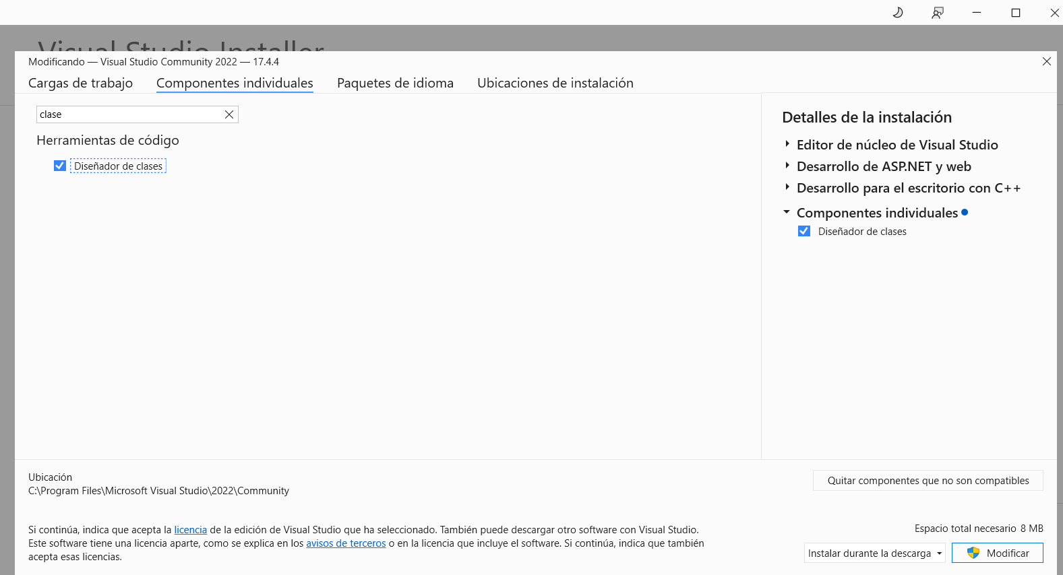
5. Diagramas de clases
Transformación de código a diagrama
Una de las ventajas de estos diagramas es que hay herramientas integradas en los IDE que permiten transformar código en diagrama y viceversa, en varios lenguajes de programación.
En Visual Studio tenemos integrado una extensión llamada Diseñador de clases que nos permite realizar esta ingeniería inversa de forma automática.
La podéis instalar (si no lo tenéis, que lo dudo) desde Herramientas -> Obtener herramientas y características.
Lo podéis buscar en la pestaña Individual, tecleando en la barra de búsqueda Diseñador de clases

Slide 32
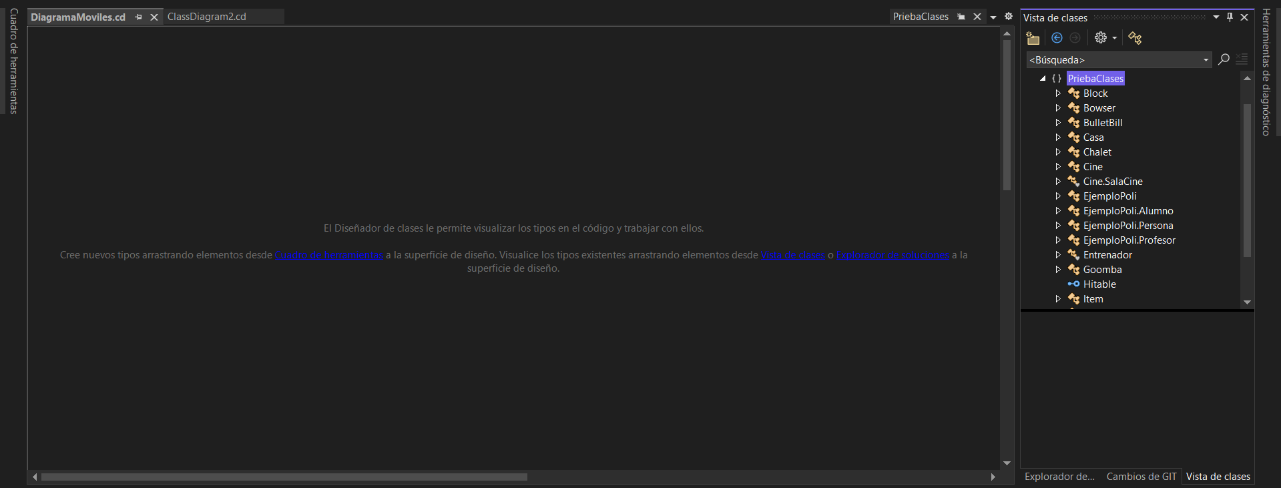
5. Diagramas de clases
Transformación de código a diagrama
Podréis crear un nuevo diagrama seleccionando Agregar > Diagrama de clase
A partir de aquí podéis usar la herramienta gráfica (Cuadro de herramientas, a la izquierda) para realizar diagramas de forma gráfica, o crear un diagrama a partir de las clases que tengáis en vuestro proyecto (Explorador de soluciones, o Vistas de clases)

Slide 33
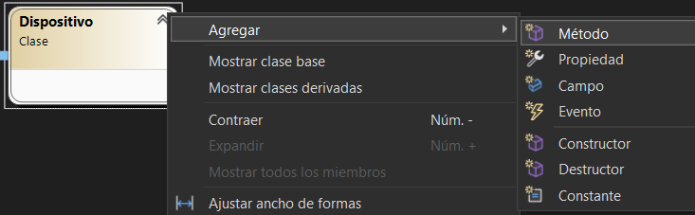
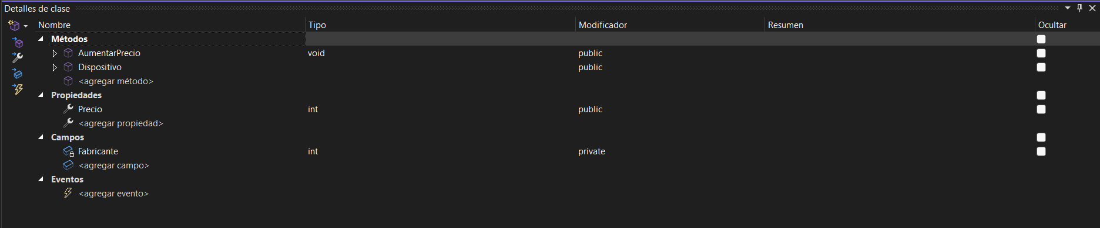
5. Diagramas de clases
Diagrama a código
Si creáis un diagrama usando las opciones gráficas, podéis crear los diferentes elementos vistos en el Cuadro de herramientas, los cuales serán transformados a código.
Podéis modificar los métodos, atributos… y ver los cambios en dicha clase, ya sea haciendo click derecho, o usando la ventana de Detalles de clase. Eso sí, lo que se modifican son las declaraciones de los métodos, pero no se añade ningún tipo de código

Slide 34
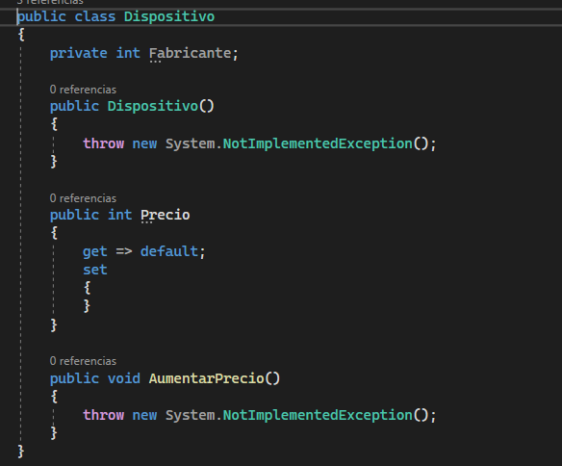
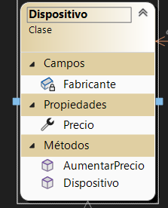
5. Diagramas de clases
Diagrama a código

Slide 35
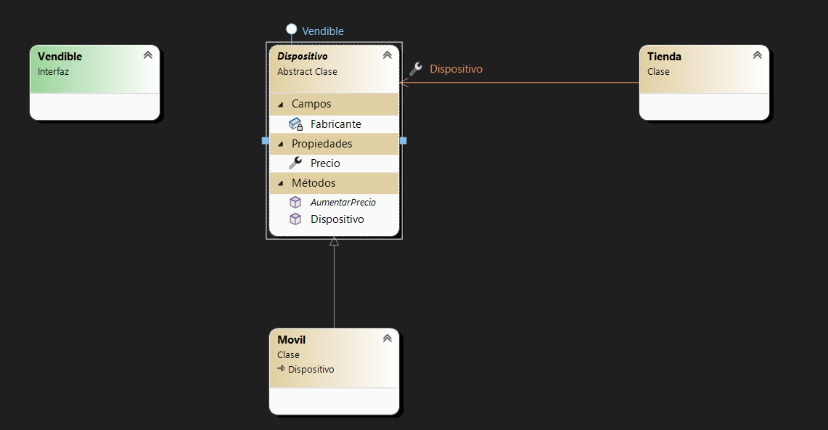
5. Diagramas de clases
Diagrama a código
Podéis añadir elementos como:
Relaciones de herencias entre clases
Relaciones de asociación entre clases
Implementación de interfaces
Creación de clases abstractas
Podéis modificar las cabeceras de los métodos, los atributos y su tipo…

Slide 36
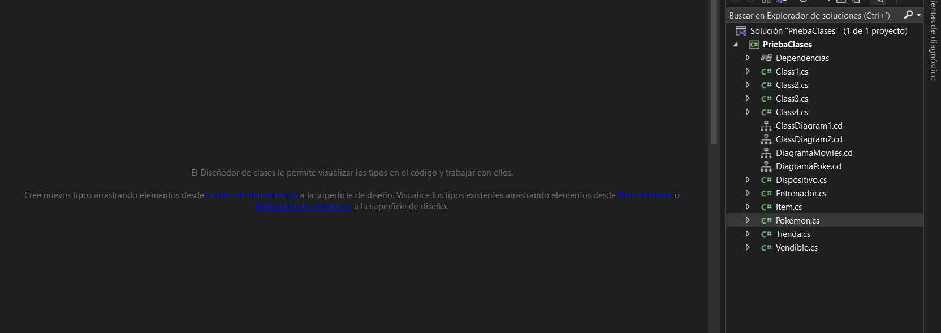
5. Diagramas de clases
Código a Diagrama
Para realizar el proceso inverso, tendréis que arrastrar desde el explorador de soluciones o vista de clases aquellas clases que queráis integrar dentro del diagrama de clases.
No tienen por qué estar en el mismo fichero, ni por qué estar relacionadas, una vez en el diagrama podéis modificar la estructura al igual que antes

Slide 37
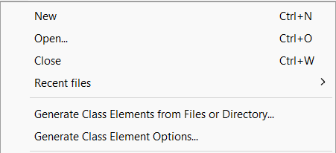
5. Diagramas de clases
Código a Diagrama
Este proceso de ingeniería inversa está disponible en varios IDE, y para todos o casi todos los lenguajes que sean OOP.
Podéis hacerlo en UMLET (JAVA):
También usando Visual Paradigm (Java, C#... Hay un plugin para Visual Studio)
https://www.visual-paradigm.com/support/documents/vpuserguide/2381/2383/66562_overviewandi.html

Slide 38
5. Diagramas de clases
Bibliografía
Sommerville, I. (2004). 5.3. In Software engineering. essay, Pearson/Addison-Wesley
Fowler, M. G. (1997). UML Distilled: A Brief Guide to the Standard Object Modeling Language. -> Cap 4 y 5.
Zapata, M.A (2006). Diseño estructural: Diagrama de clases https://ocw.unizar.es/ciencias-experimentales/modelos-matematicos-en-bases-de-datos/uml/03UML_DiagramaClases.pdf
Felici M. (2005). Class diagrams[PowerPoint slides]. SlideShare
https://www.inf.ed.ac.uk/teaching/courses/seoc1/2004_2005/notes/LectureNote05_ClassDiagrams.PDF
https://courses.cs.washington.edu/courses/cse403/11sp/lectures/lecture08-uml1.pdf
https://sites.google.com/site/todouml/

